Slide 1
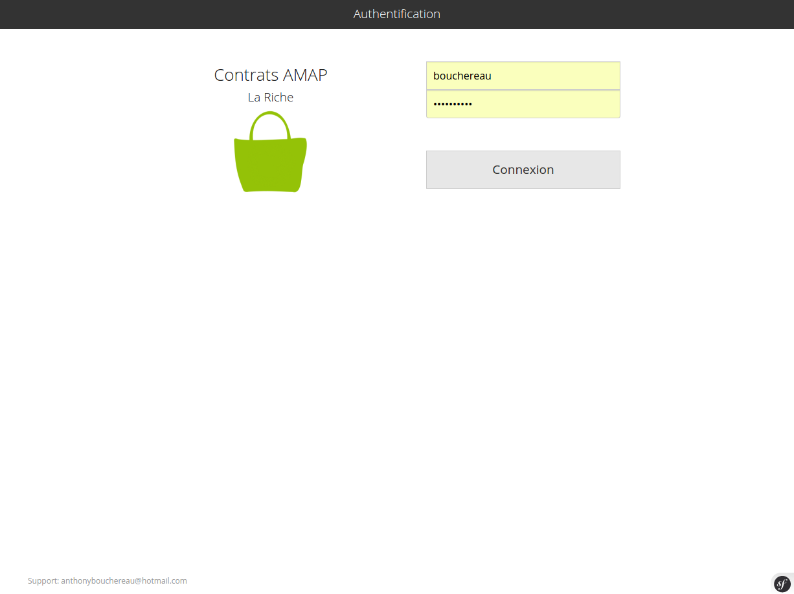
Page d'authentification
1 compte par adhérent
3 types de comptes :
- Adhérent
- Référent
- Administrateur

Slide 2
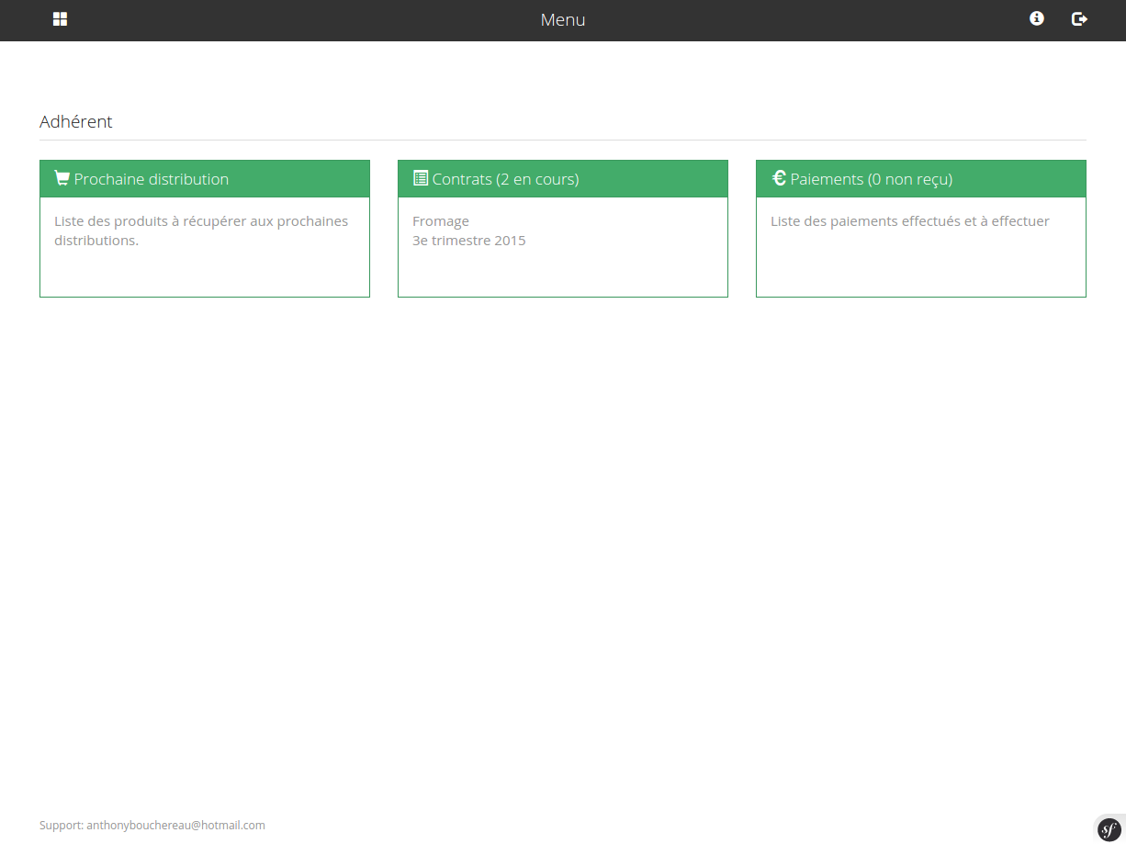
[Adhérent]
Menu

Slide 3
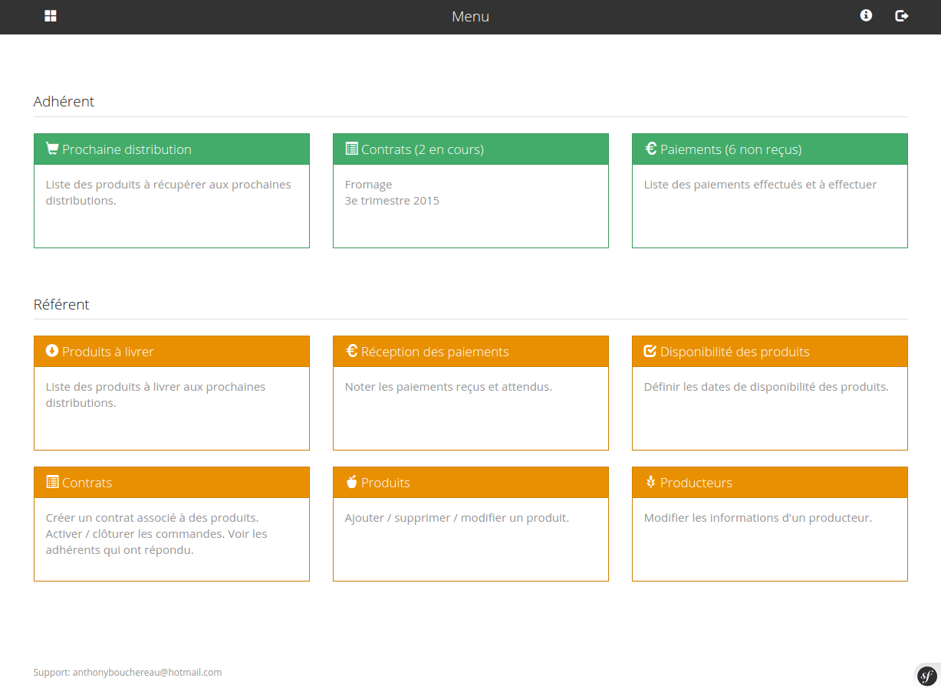
[Référent]
Menu

Slide 4
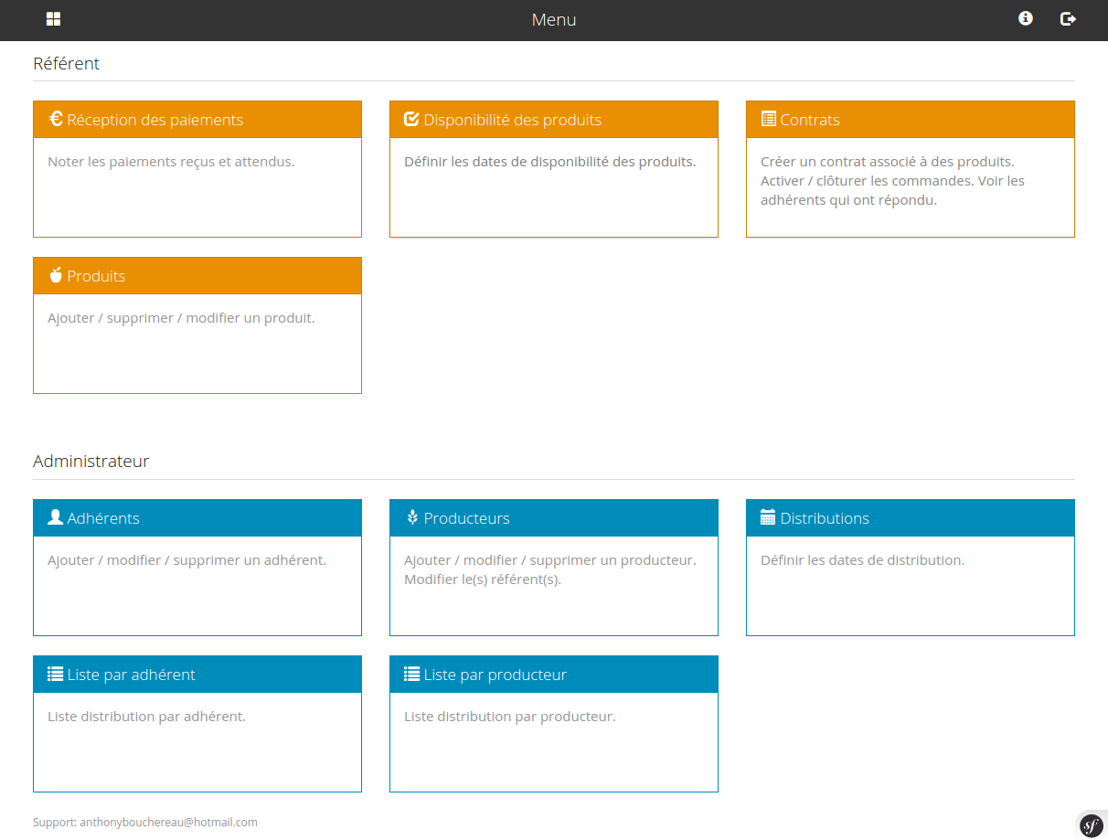
[Administrateur]
Menu

Slide 5
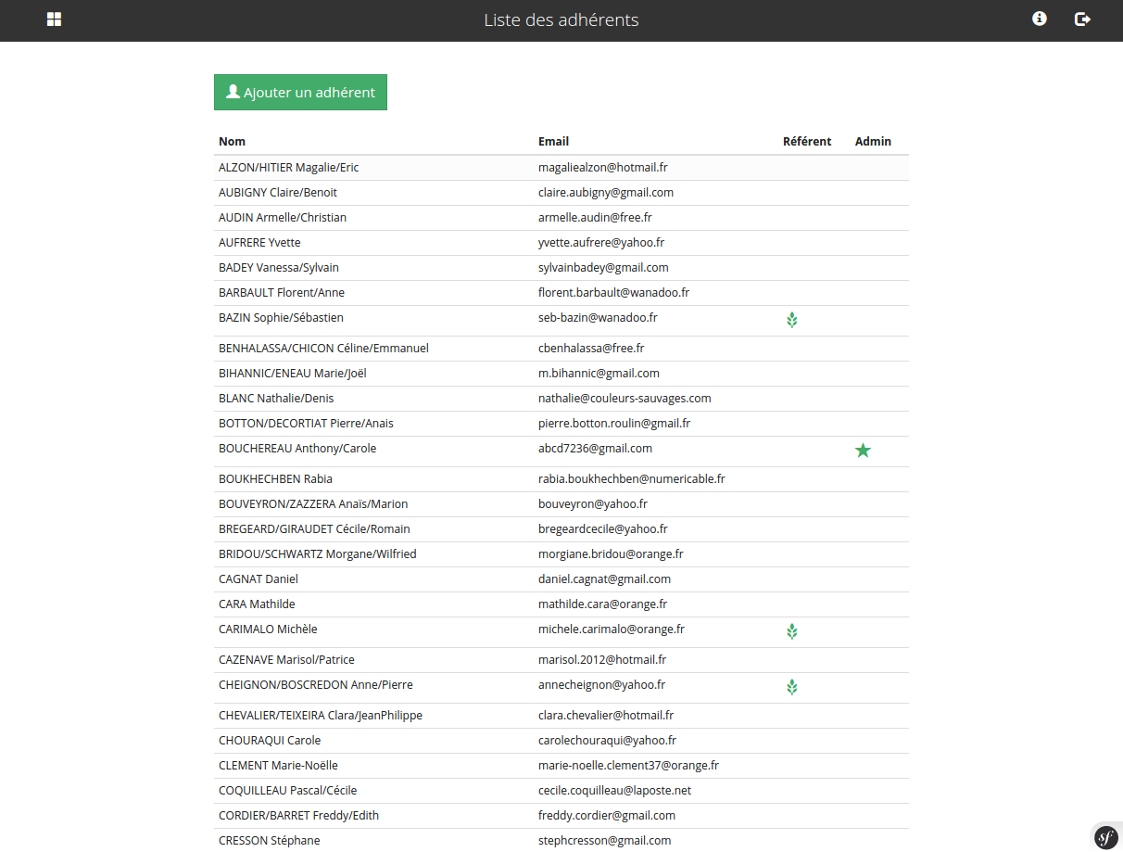
[Administrateur]
Liste des adhérents

Slide 6
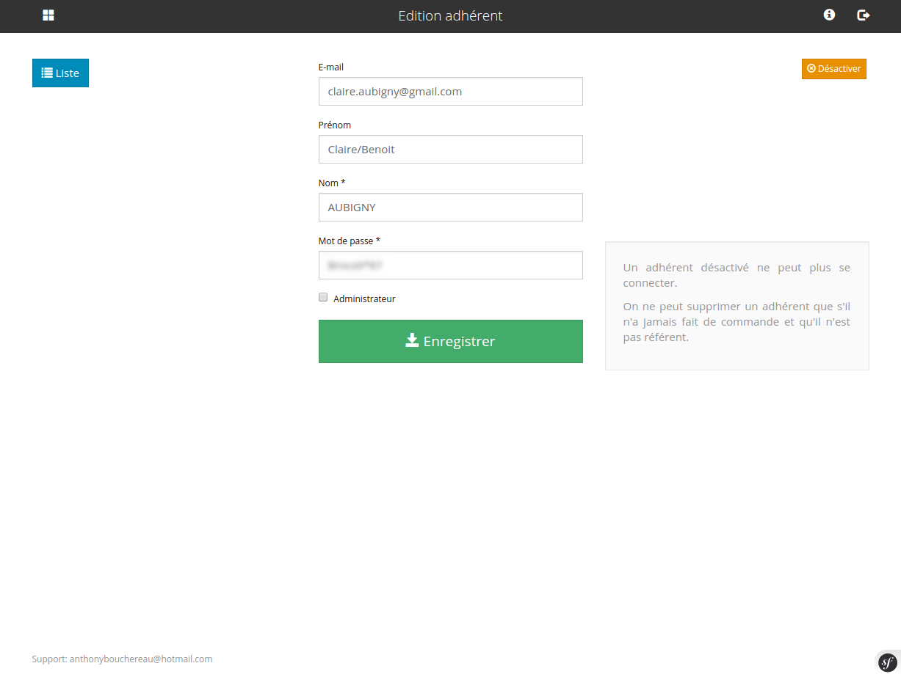
[Administrateur]
Ajout / édition d'un adhérent
- email
- nom / prénom
- mot de passe
- administrateur de l'application

Slide 7
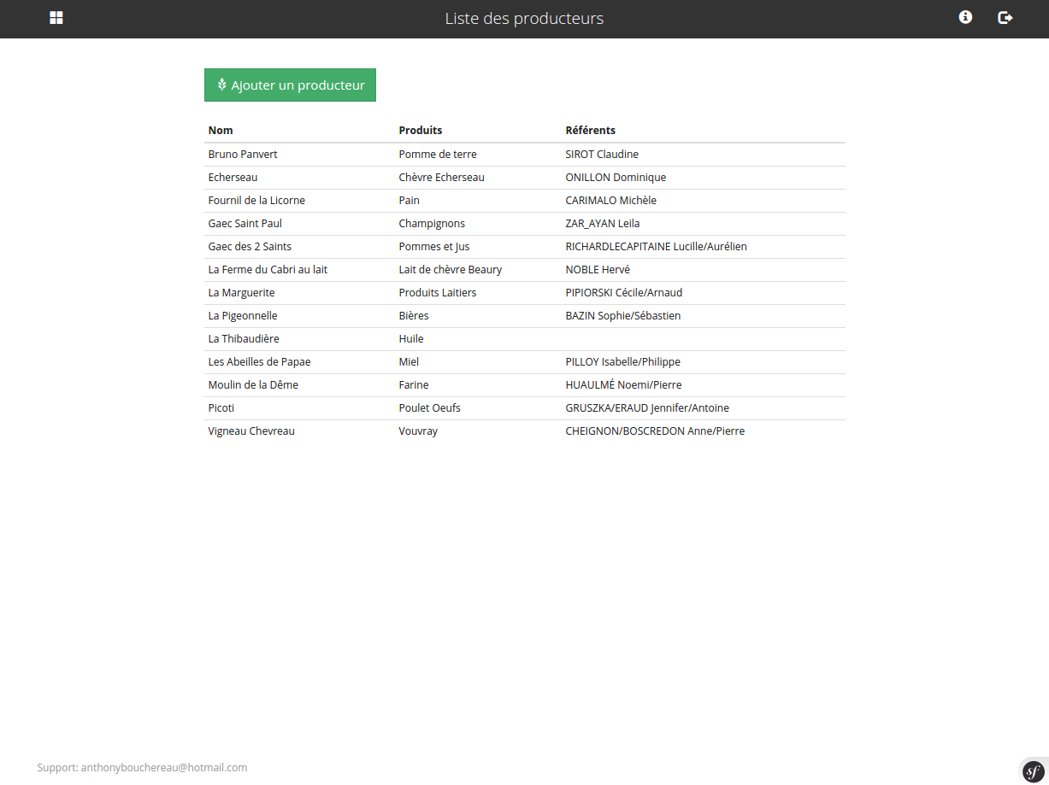
[Administrateur]
Liste des producteurs

Slide 8
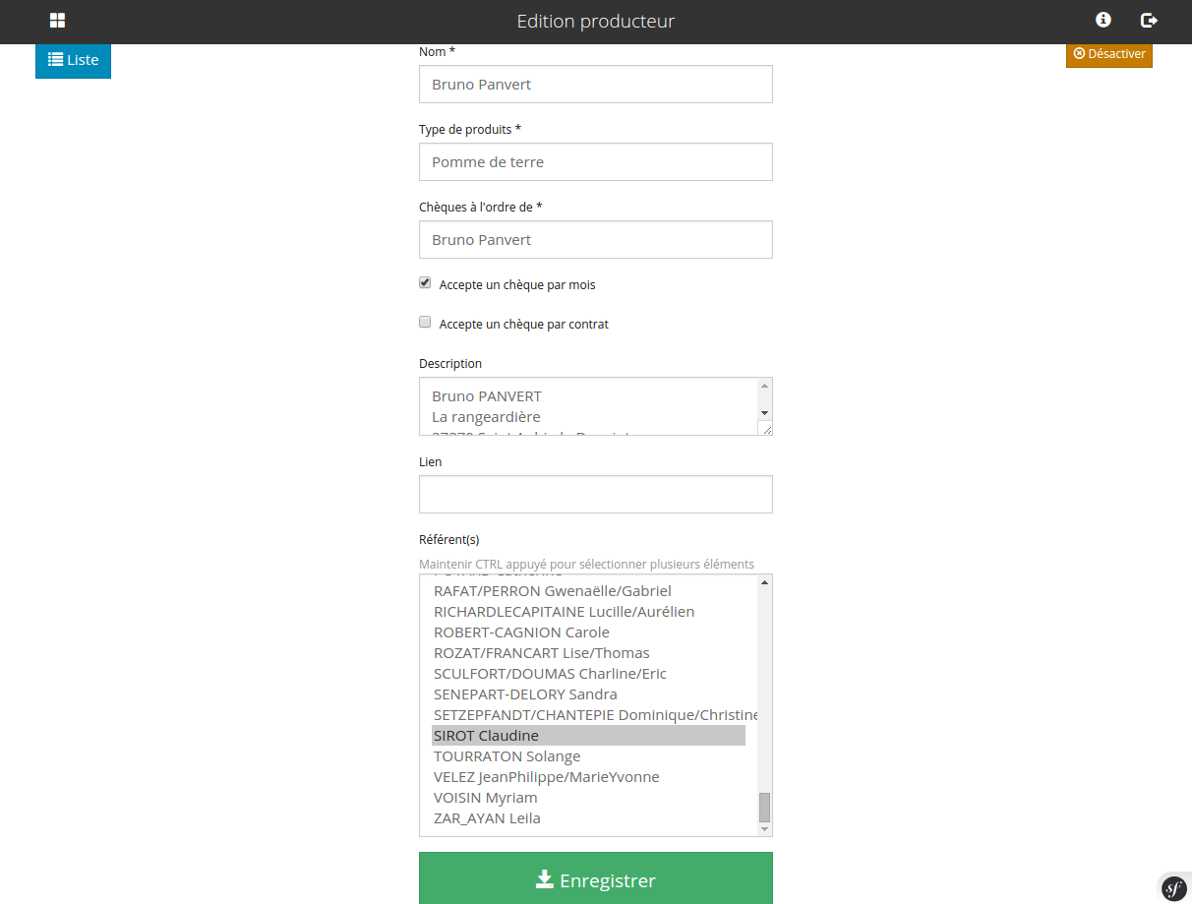
[Administrateur]
Ajout / édition d'un producteur
- informations diverses
- accepte un chèque par mois / par contrat
- sélection du / des référent(s)

Slide 9
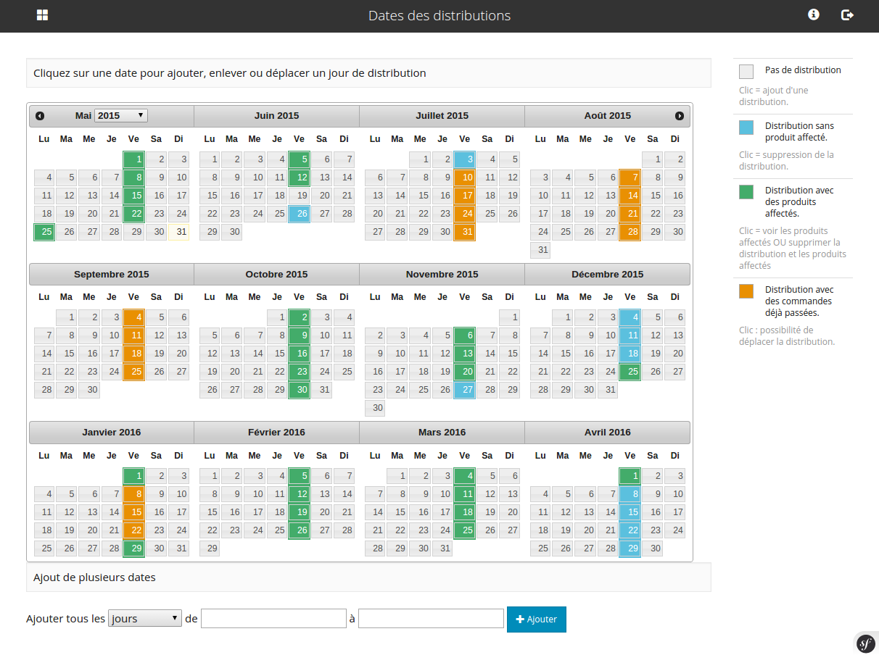
[Administrateur]
Dates des distributions
- sélection des jours de distribution

Slide 10
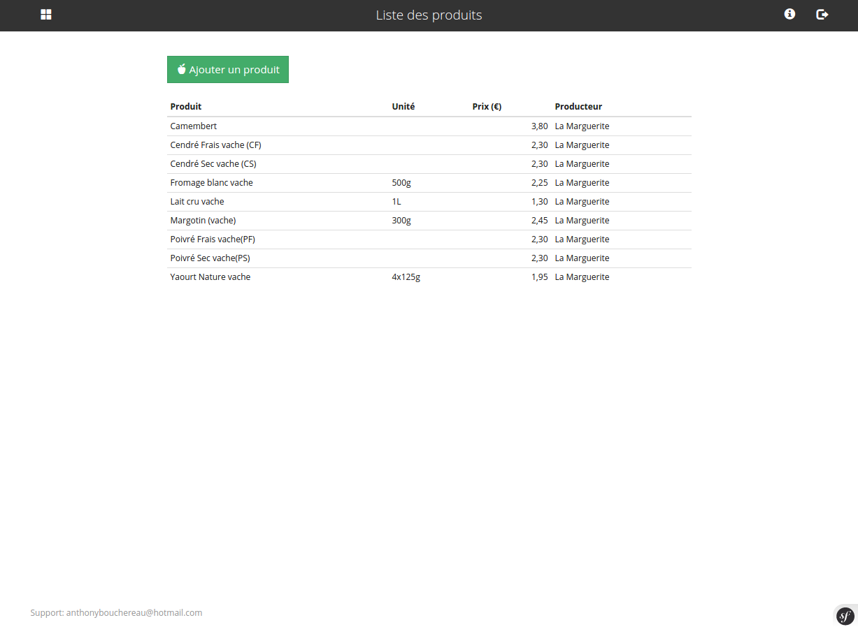
[Référent]
Liste des produits

Slide 11
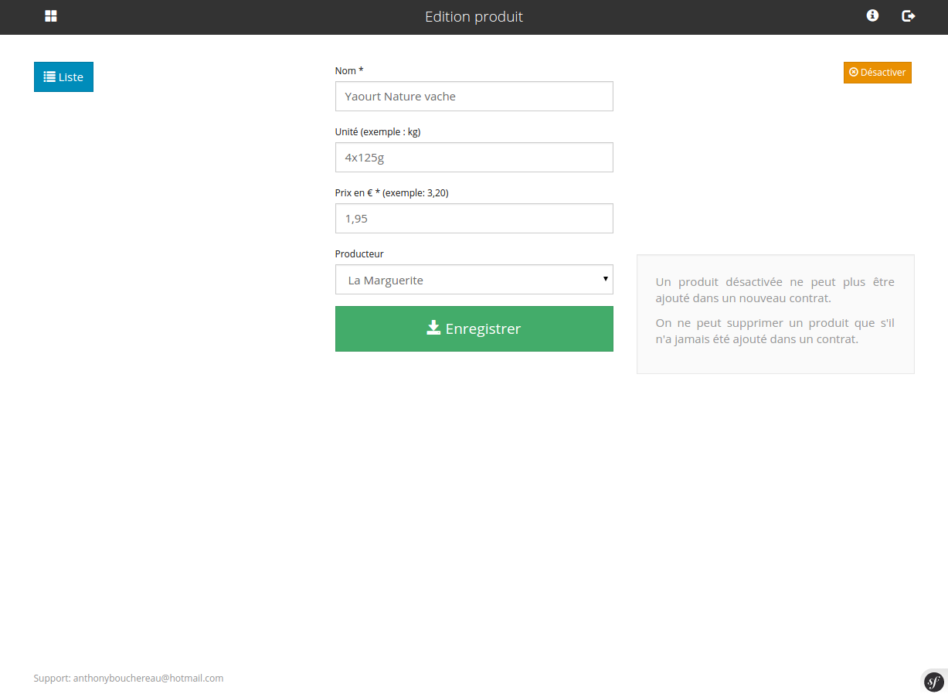
[Référent]
Ajout / édition d'un produit

Slide 12
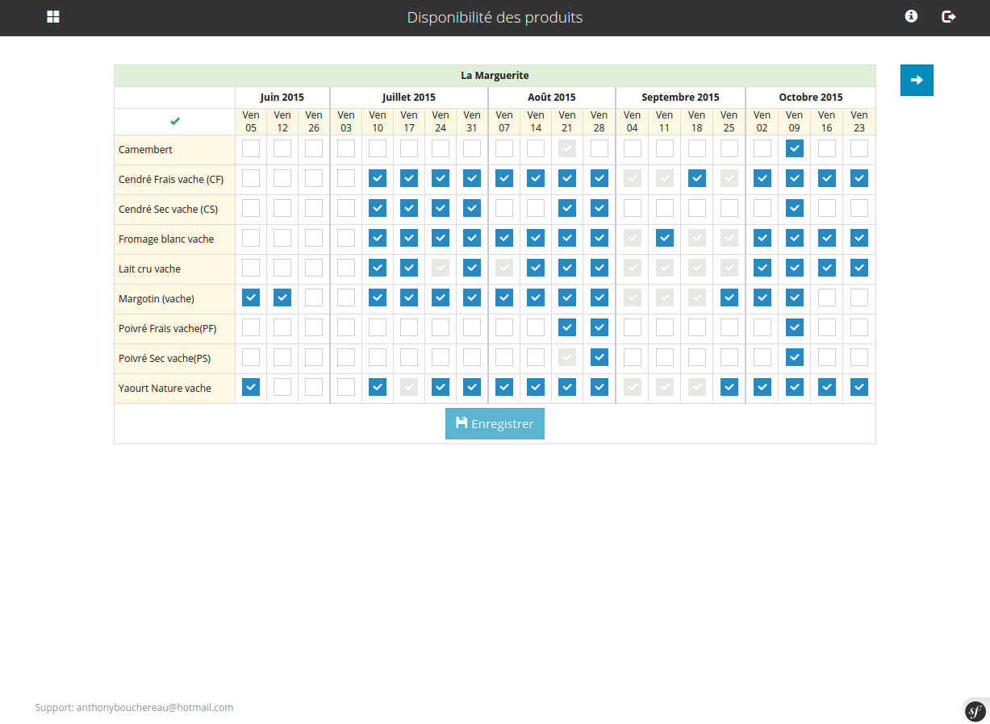
[Référent]
Disponibilité des produits
- en fonction des jours de distribution

Slide 13
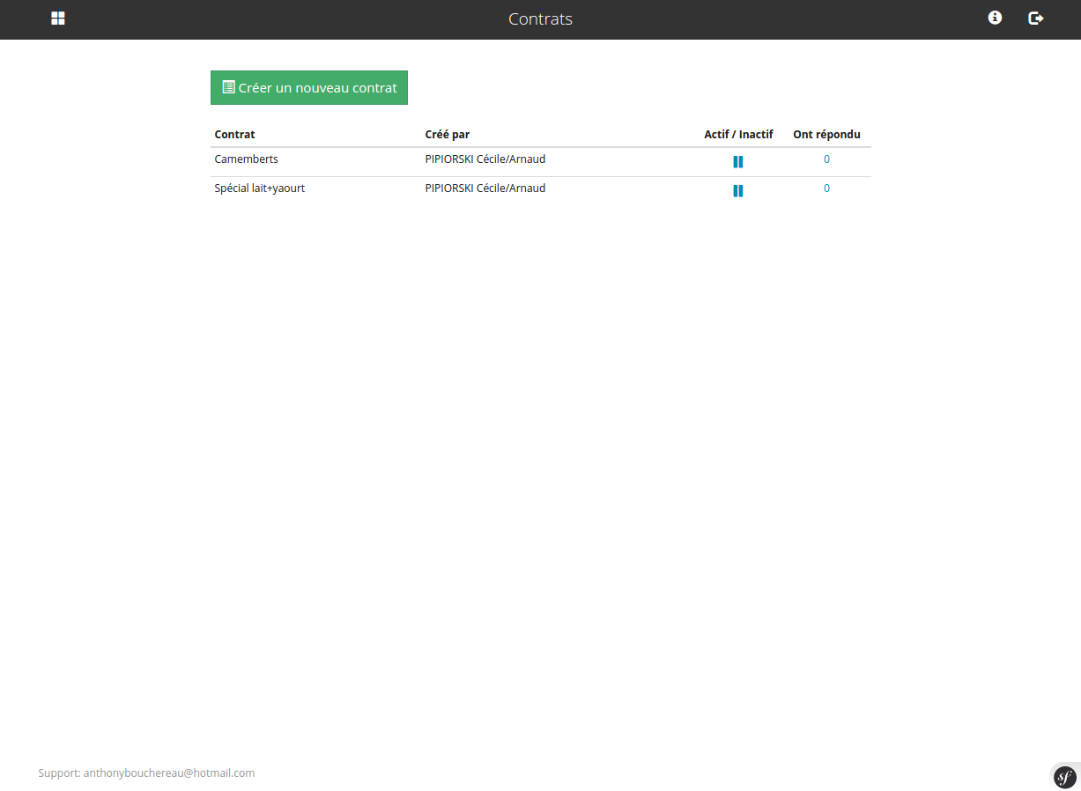
[Référent / Administrateur]
Liste des contrats

Slide 14
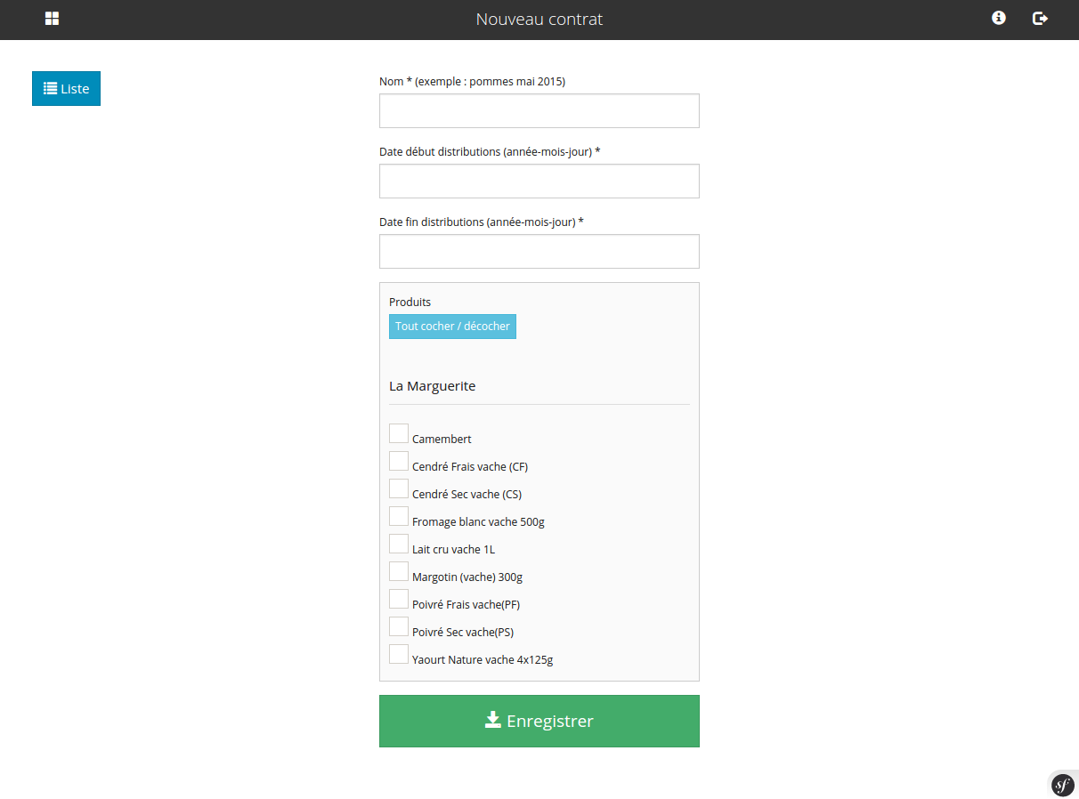
[Référent / Administrateur]
Ajout / édition d'un contrat
- nom
- dates
- produits concernés
L'administrateur peut ajouter les produits
de différents producteurs

Slide 15
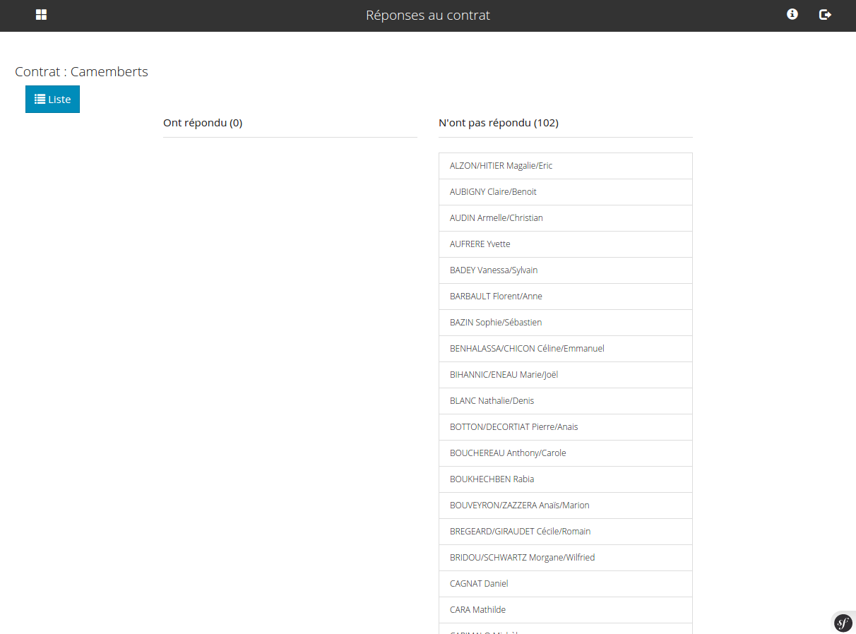
[Référent / Administrateur]
Réponses à un contrat
- voir qui a répondu / n'a pas répondu

Slide 16
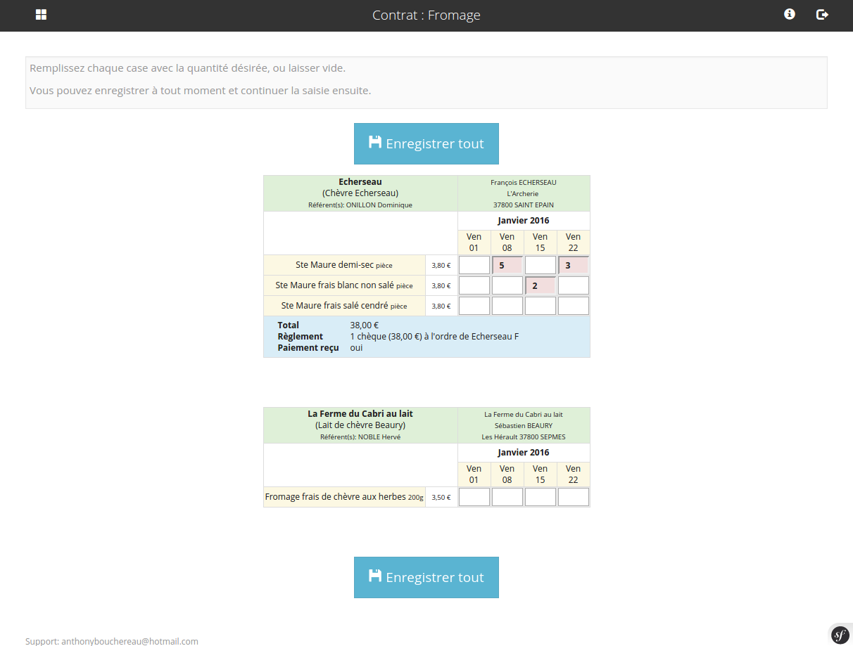
[Adhérent]
Contrat
- saisie des quantités désirées
Exemple avec un « petit » contrat

Slide 17
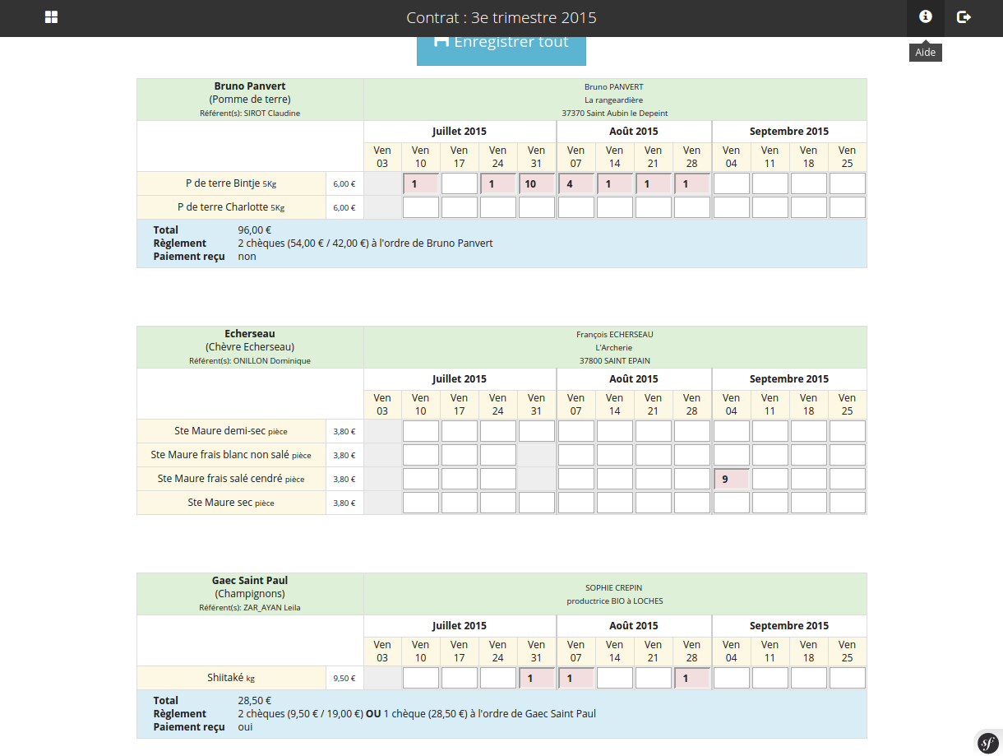
[Adhérent]
Contrat
Exemple (partiel) avec un contrat trimestriel

Slide 18
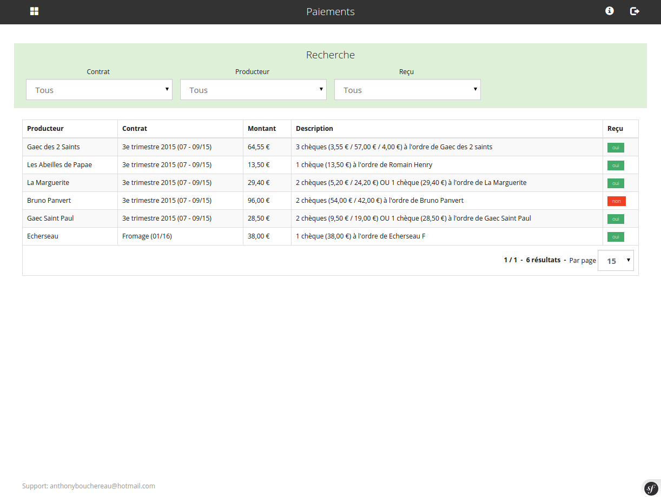
[Adhérent]
Paiements
Liste des paiements reçus / en attente

Slide 19
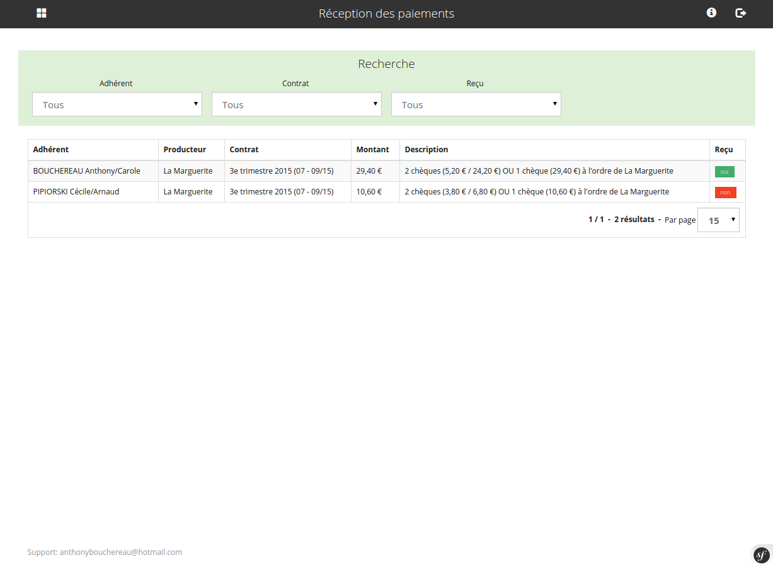
[Référent]
Réception des paiements
Le référent indique ici les paiements reçus

Slide 20
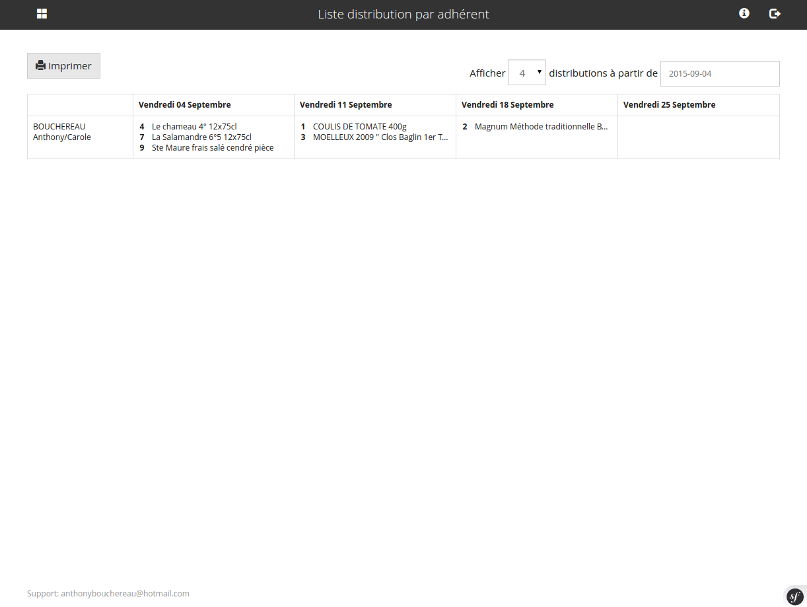
[Adhérent]
Produits à récupérer

Slide 21
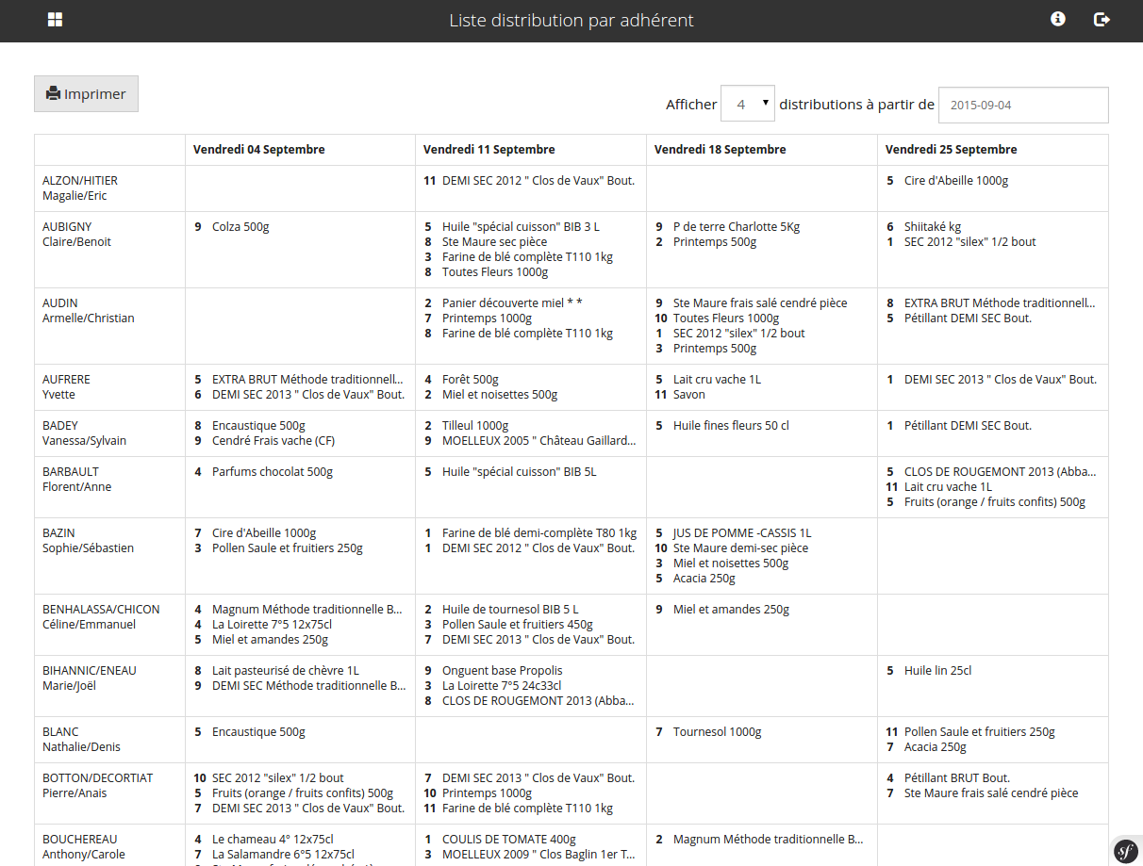
[Administrateur]
Liste distribution par adhérent
Tableau à imprimer pour les distributions

Slide 22
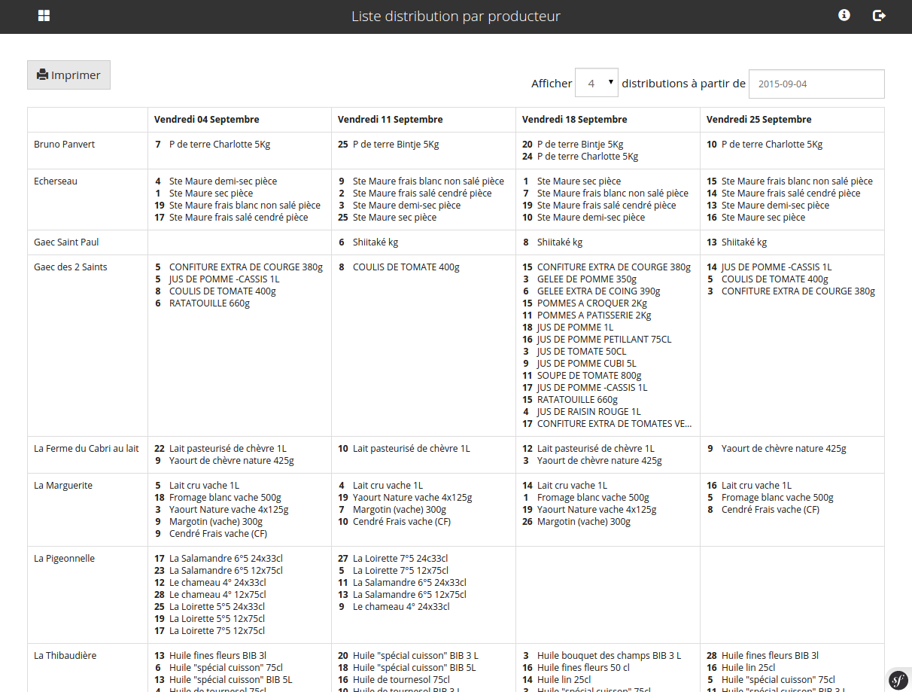
[Référent / Administrateur]
Produits à livrer

